Slide 1
UTBILDNING I BRA METODER FÖR VENTILATION OCH VENTILATIONSSYSTEM

Slide 2
INLEDNING (FÖR UTBILDAREN)
Som en del av utbildningssteget för att implementera NEPSIs bra metoder har NEPSI utvecklat en uppsättning utbildningsresurser.
Varje utbildningspaket i PowerPoint täcker ett ämne som är relevant för personal inom alla branscher som använder material som innehåller kristallinkiseldioxid. Utbildningspaketen ger information om riskerna för dammexponering relaterade till ämnet och bra metoder och tillgängliga åtgärder för att minska dem. Syftet med utbildningen är att informera och utbilda personalen för att hjälpa dem att använda kontrollåtgärderna effektivt och minska deras exponering för inandningsbar kristallinkiseldioxid (RCS) på arbetsplatsen.
Använd den tomma mallen och platshållarna för att lägga till ytterligare information i det här utbildningspaket om du behöver.

Slide 3
OBSERVERA
Informationen i den här PowerPoint-utbildningen är av rådgivande karaktär och har ett informativt innehåll. Det är inte en standard eller förordning, och det skapar varken nya juridiska skyldigheter eller ändrar befintliga skyldigheter som utgörs av hälsolagstiftning och hälsopolicy.

Slide 4

INTRODUKTION
Att lära dig att skydda dig mot arbetsrelaterade hälsorisker är en prioritet.
I den här PowerPoint-utbildningen kommer du att få veta mer om:
De tre typerna av ventilationssystem som används för att minska personalens exponering för inandningsbart kristallinkiseldioxiddamm (RCS)
Bra metoder för ventilation
Text som utbildaren fyller i – om du har lagt till en anpassad sida infogar en kort översikt över materialet
Notes:
Överdriven exponering för inandningsbar kristallinkiseldioxid (RCS) kan leda till allvarliga hälsoproblem för personalen på lång sikt. Av den anledningen är det viktigt att all personal är medveten om de bra metoder som begränsar eller eliminerar exponering för kiseldioxiddamm.
Den här utbildningen ger information och vägledning om allmän ventilation för miljöer som innehåller kristallinkiseldioxid.

Slide 5

DAMMKONTROLL-TEKNIKER
GOD HYGIEN/STÄDNING
Att tvätta arbetskläder och dammsuga upp damm som produceras av processen förhindrar att damm samlas över tid – en ren arbetsyta är en säker arbetsyta
VATTEN
Genom att hålla processerna våta hindras dammet från att bli luftburet genom att partiklarna fångas upp med vatten
Ventilation (och utsug) är en av de fem huvudsakliga dammkontrollteknikerna.
SKYDDSUTRUSTNING
Personlig skyddsutrustning (t.ex. ansiktsmasker) skyddar personalen från damm när alla andra kontrollåtgärder är otillräckliga för att kontrollera exponeringsrisker
INNESLUTNING
Genom att utföra RCS-skapande processer i en förseglad miljö förhindras dammexponering vid källan
UTSUG/VENTILATION
Fånga RCS vid källan innan vi utsätts för det, och ersätta förorenad luft med ren luft

Slide 6


RISKERNA MED DEN HÄR AKTIVITETEN
Det är viktigt att den här utrustningen fungerar korrekt för att skydda oss mot RCS
Långvarig exponering för höga nivåer av RCS kan orsaka lungsjukdomshandikapp
Det är viktigt att vi skyddar oss från exponering för det här luftburna dammet varje dag.
Genom att använda bra metoder idag skyddar vi vår hälsa för framtiden.
Hur ska du tillbringa din tid som pensionär?

Slide 7

SÅ HÄR MINSKAR VENTILATION RCS
Ventilation används för att minska personalens exponering för luftburet damm, inklusive inandningsbart kristallinkiseldioxid.
Syftet med ventilationssystem är att skydda personalen genom att:
Fånga upp luftburet damm som skapas vid arbetsprocesser innan vi utsätts för det
Säkerställa sen äker luftkvalitet genom att ersätta förorenad luft med ren luft
Utsugsventilationssystem på verktygen fångar upp damm vid källan
Notes:
Ventilation är en viktig del för att upprätthålla inomhusluftens kvalitet i en arbetsmiljö. Ett korrekt utformat lokalt utsugsventilationssystem är ett av de mest effektiva sätten att bidra till en minskad exponeringen för kiseldioxiddamm när dammbildning inte kan förhindras med isolering eller våta metoder.

Slide 8
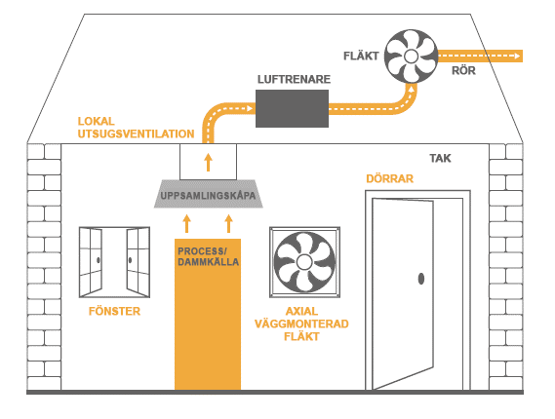
TYPER AV VENTILATION
Det finns tre typer av ventilationssystem som har olika funktioner:
Naturlig ventilation – (t.ex. frisk luft från fönster, dörrar m.m..) tillåter luften att flöda, vilket minskar koncentrationen av luftburna föroreningar på ett naturligt sätt
Väggmonterade fläktar – används för att skapa
ett genomflöde av luft som ersätter förorenad luft
med ren luft
Utsugsventilation – används för att fånga upp luftburet damm innan det når personalens andningszon och sedan släppa ut det på ett säkert sätt
Notes:
Det finns tre huvudsakliga ventilationstyper. Lokal utsugsventilation anses generellt vara den mest effektiva typen av ventilation och bör alltid användas om den finns tillgänglig.

Slide 9
SAKER ATT GÖRA OCH INTE GÖRA MED VENTILATION
GÖR SÅ HÄR
Använd ventilationssystem om den finns
Rapportera problem och fel relaterade till ventilationssystemet
Text för utbildaren — lägg till ytterligare text om allmän ventilation som är relevant för ditt eget sammanhang
GÖR INTE SÅ HÄR
Stör ventilationssystemet
Använd bärbara fläktar som kan störa luftflödet runt utsugsentilationssystemet, eller som kan störa liggande damm och göra det luftburet
Text för utbildaren — lägg till ytterligare text om allmän ventilation som är relevant för ditt eget sammanhang

Slide 10
TOM SIDA
Använd den här sidan för att skapa anpassat utbildningsmaterial specifikt för en arbetsmiljö/ett sammanhang.
Så här byter du bild. Högerklicka > ändra bild > från fil.
För att skapa fler sidor klickar du på fliken
"Ny sida" ovan.

Slide 11
SAMMANFATTNING
Ventilation är en viktig del av dammkontrollen och hjälper till att upprätthålla en säker nivå på luftkvaliteten.
Kom ihåg:
Använd alltid ventilationssystem när det är möjligt
Stör inte ventilationissystemet
Om du misstänker att ett ventilationssystem inte fungerar korrekt ska du kontakta platschefen

Slide 12
YTTERLIGARE UTBILDNING
Bra metoder för allmän ventilation (uppgiftsblad 2.1.9)
NEPSIs guide till bra metoder
Nepsis guide för små och medelstora företag
Besök NEPSIS e-utbildningsplattform på training.nepsi.eu för fler undervisningsresurser som handlar om RCS

